Slide 1
Forêts paysannes et solidaires
9 Juillet 2022
Assemblée générale « Ecoute l’arbre et la feuille »
Marc Deconchat
Notes:
Chercheur à INRAE, mais pas seulement
Père de famille, mari, fils de forestier, mais pas seulement
Inquiet quant à l’avenir et engagé pour tenter d’en réduire les impacts négatifs pour les plus fragiles
Parle de mon travail, de mes connaissances scientifiques sur un plan personnel: ma trajectoire qui me conduit à plus d’humilité et d’ouverture
Plus j’avance et plus je sais certaines choses, et en particulier notre ignorance sur bien d’autres choses importantes.
La science est utile mais ne suffit pas pour savoir ce que l’on doit faire.
Donc, une reconstitution d’une trajectoire de chercheur, des connaissances produites mais pas forcement généralisables
Une science à hauteur d’homme (pas très grand)
Pas beaucoup de chiffres et graphiques… mais j’en ai en stock si cela vous intéresse…

Slide 2
Notes:
Ingénieur agronome de toulouse
Objecteur de conscience à Solagro, association (…)
Thèse sur les effets de l’exploitation forestière sur la biodiversité, des plantes et des oiseaux, dans les coteaux du sud-ouest Toulousain.
De l’écologie, mais déjà des questions en lien avec des enjeux de société
Confronté aussi à la complexité et difficulté à trouver parfois des réponses simples à des questions qui paraissent très simples
Ex: effets très transitoires des coupes sur flore et oiseaux, voire favorables par certains côtés; mais peut-être parce que tout ce qui était fragile a déjà disparu du fait de la répétition des coupes et défrichements?

Slide 3
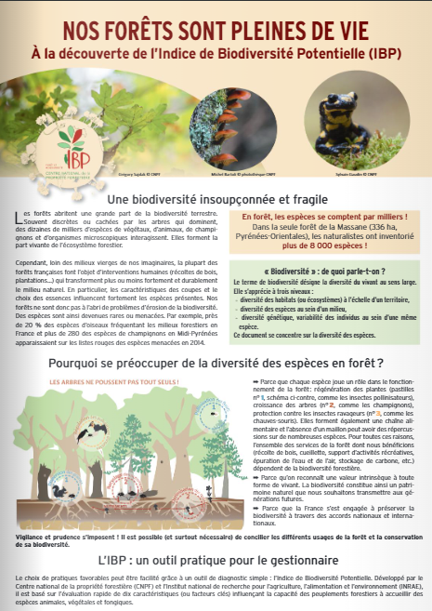
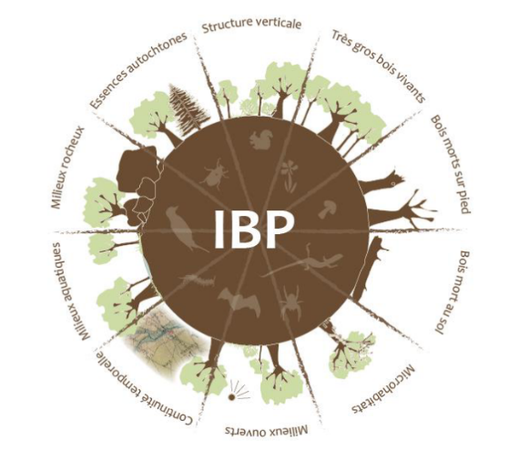
Notes:
(berkeley?)
Par la suite participé à différents travaux sur la biodiversité forestière
Participé à la conception de l’IBP avec collègues du CRPF
Indice de biodiversité potentielle

Slide 4
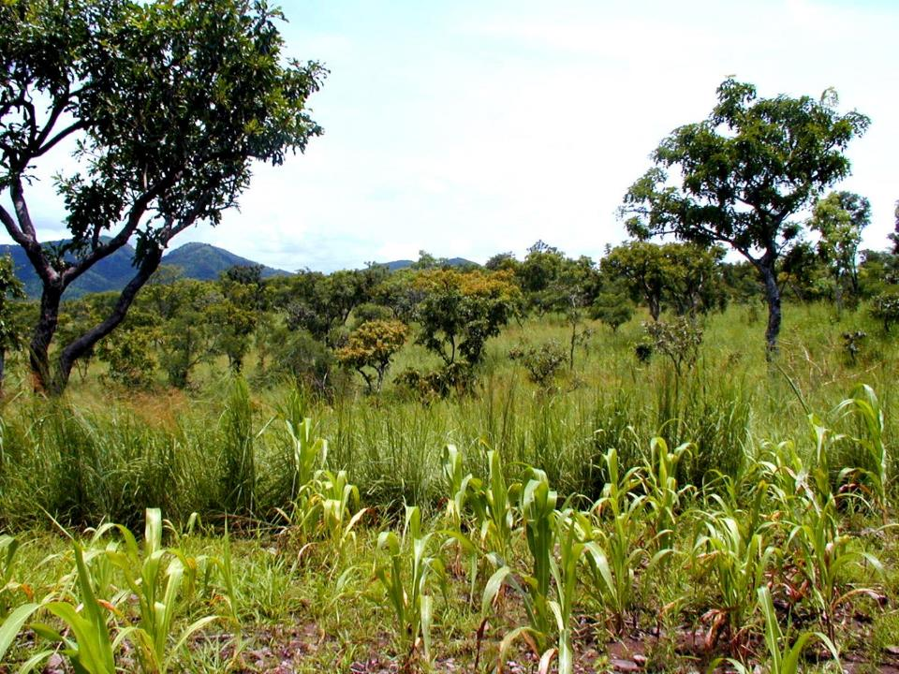
Notes:
Au Cameroun et Togo

Slide 5
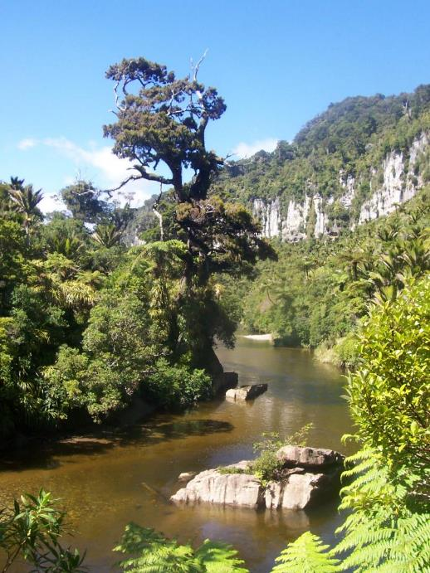
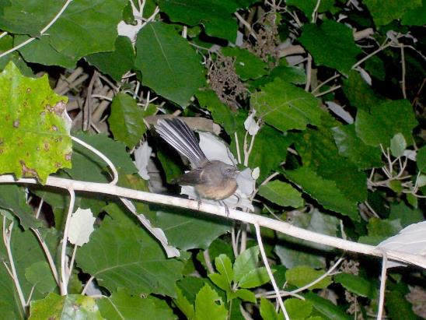
Notes:
En NZ, où je suis allé en famille pour y étudier les oiseaux dans les paysages
Je me qualifie maintenant d’écologue des paysages

Slide 6
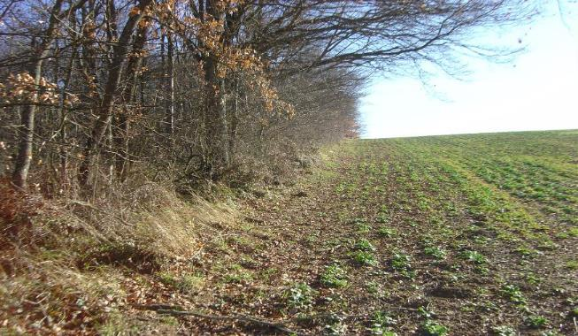
Notes:
Sur les lisières

Slide 7
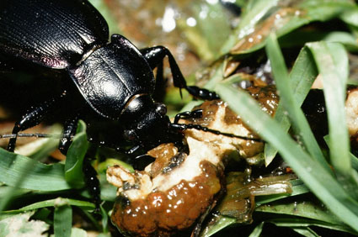
Ph Cugnot
Notes:
Services écosystémiques: contributions de la biodiversité à l’agroécologie
Préserver mais aussi; utiliser pour préserver

Slide 8
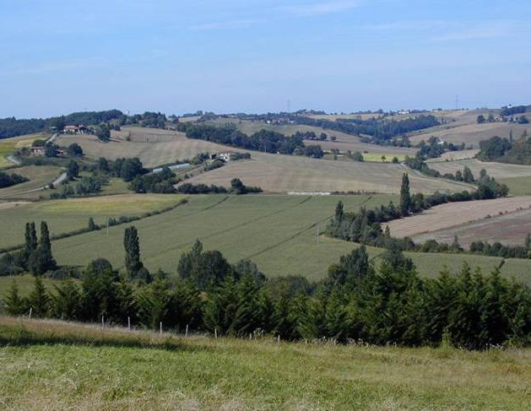
Notes:
Petits bois utiles dans les paysages ruraux
Agro/agri foresterie
Laboratoire Dynafor (description)

Slide 9
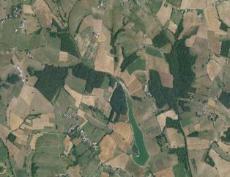
Notes:
Rôle de la cartographie/paysage

Slide 10
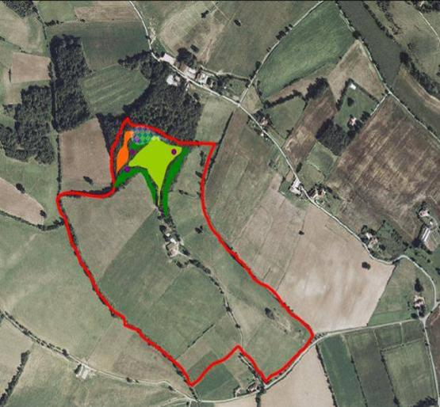
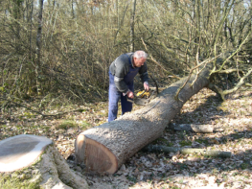
« Maison » Salvy 1974
N
50 m
Notes:
Pourquoi tant de petits bois?
Collaboration avec ethnologues
Système social à maison
Importance des facteurs sociaux
Collaborations avec Gaétan Du Bus (RAF)

Slide 11
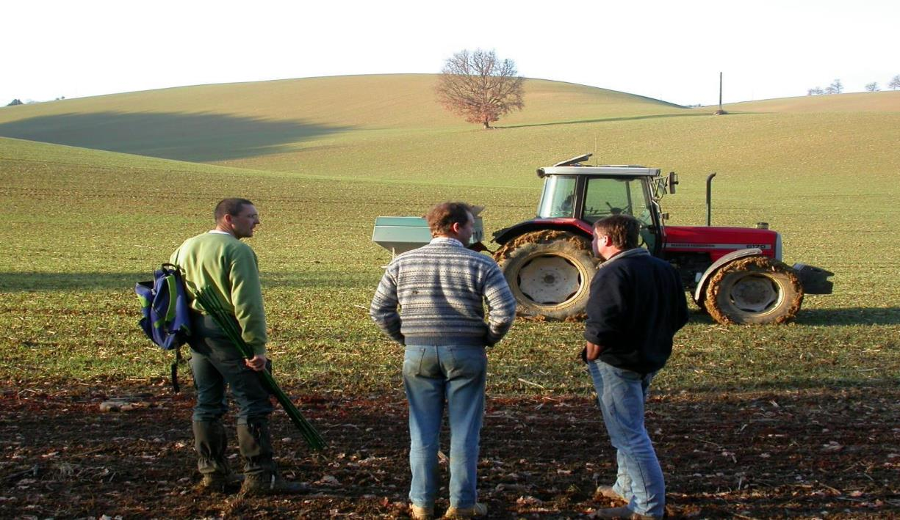
Notes:
Des services grâce à un système traditionnel…
Mais aussi des nuisance (disservices) qui influent plus fortement sur la gestion

Slide 12
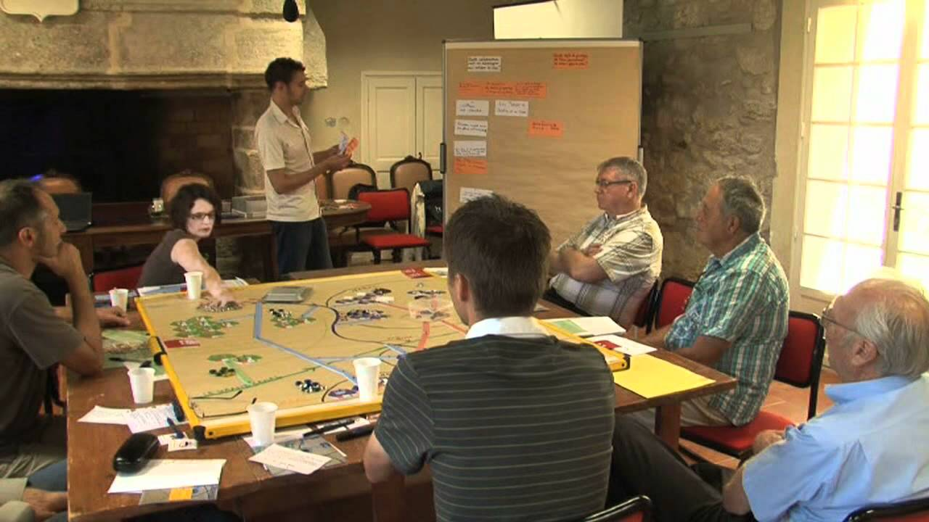
Notes:
Vers des démarches participatives, particularités locales, des systèmes traditionnels à connaitre pour les préserver et les faire évoluer

Slide 13
Notes:
Afterre2050
Scénario
Elargir les points de vue

Slide 14
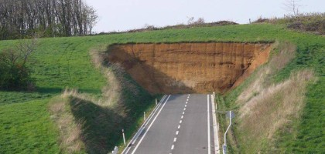
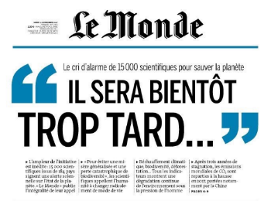
Notes:
Regarder plus sérieusement les crises en cours: meadows, servigne et …
Crises sur les crises
CC, biodiv, + santé, + alimentation…
Comment agir?

Slide 15
Notes:
Place centrale des forêts

Slide 16
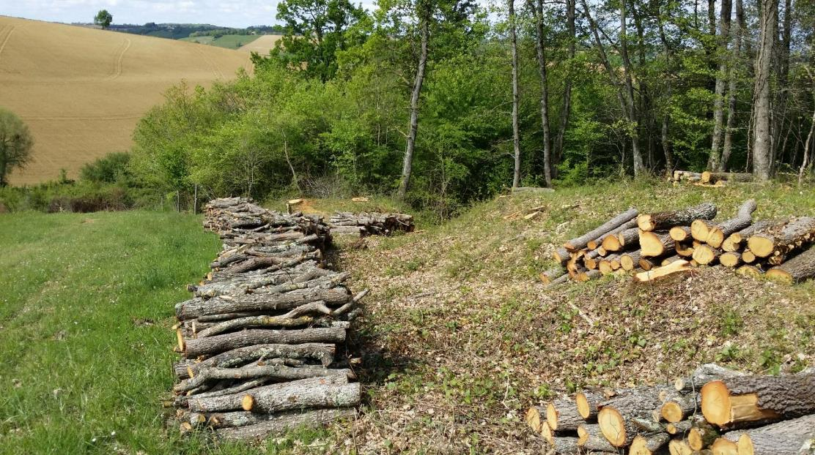
Notes:
Utiliser plus les forêts tout en les protégeant plus!

Slide 17
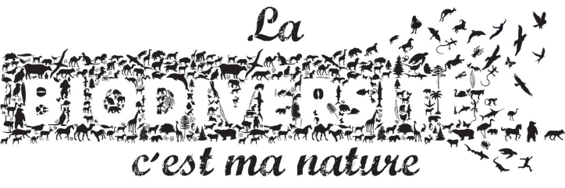
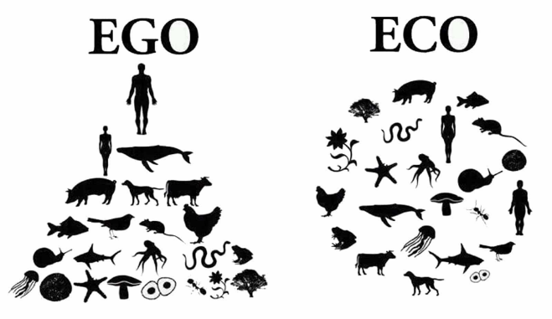
Notes:
Solidarité avec les autres habitants, humains et non-humains
D’autres relations à la nature…

